Slide 1
NHN 아카데미
FBP IoT Rule Engine
ATGG_03_044
정재영
‹ 1 ›

Slide 2
01. 프로젝트 전체 구조
02. Flow 운영 기록
03. 전송 방식 분리 기록
04. 메트릭 수집과 저장 구조
목차
05. InfluxDB 검증 화면
06. 구현 파일 기준 정리
07. 최종 기록
‹ 2 ›

Slide 3
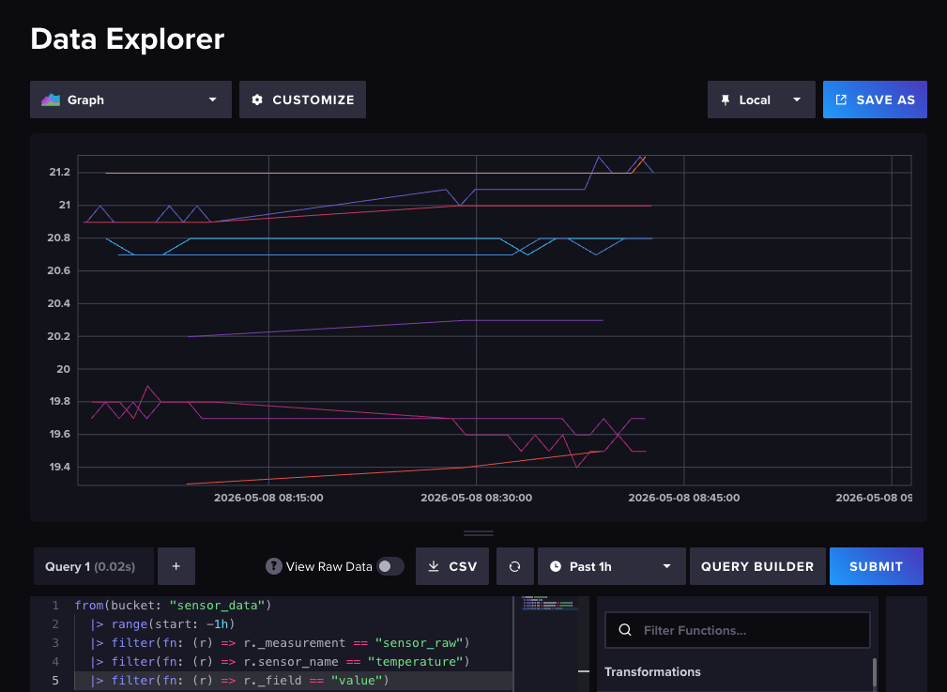
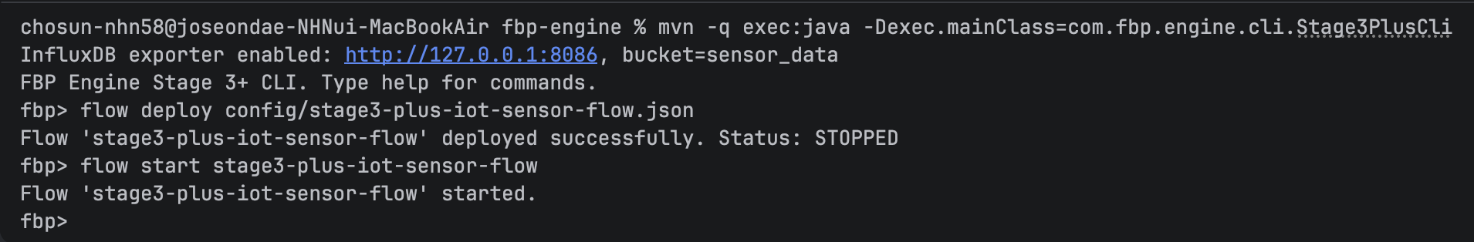
01
프로젝트 개요
▶
센서 데이터가 Flow를 통과하고, 메트릭이 저장소로 넘어가는 구조
IoT Sensor
JSON Flow
Flow Engine
Node / Wire
Metrics
Collector
InfluxDB
Writer
InfluxDB
Storage
Data
Explorer
운영 시작 화면
저장 결과 확인 화면
‹ 3 ›

Slide 4
04
프로젝트 수행 경과
▶
상황 1 · Flow를 어떻게 운영할까
실제로 동작하는 명령만 CLI에 남긴 결정
고민 CLI에 많은 명령을 넣을 수 있지만, 내부 기능이 없는 명령은 실제 운영 도구처럼 보이기 어렵다.
선택 FlowManager와 실제로 연결된 list / deploy / status / start / stop / restart / remove 중심으로 정리했다.
코드 기준
if ("flow list".equals(command)) return flowList();
if (command.startsWith("flow deploy ")) return flowDeploy(filePath);
if (command.startsWith("flow status ")) return flowStatus(flowId);
if (command.startsWith("flow start ")) return flowStart(flowId);
if (command.startsWith("flow stop ")) return flowStop(flowId);
결과 터미널에서 flow JSON을 배포하고 시작하는 기본 운영 루프가 하나의 흐름으로 확인된다.
‹ 4 ›

Slide 5
04
프로젝트 수행 경과
▶
상황 2 · 전송 방식을 노드 코드와 분리
노드는 메시지를 처리하고, 연결 방식은 transport 계층이 담당하도록 분리
Local
BlockingQueue
Node A
처리 로직
Connection
인터페이스
Node B
처리 로직
MQTT
Bridge
고민 MQTT를 노드가 직접 알게 만들면 각 노드가 전송 방식에 묶인다.
선택 Connection을 기준으로 Local과 MQTT Bridge를 분리한다.
결과 노드 코드는 메시지 처리에 집중하고, transport 변경은 연결 계층에서 다룬다.
기록 포인트: “MQTT 노드를 더 만든 것”이 아니라 “노드 사이의 길을 갈아끼울 수 있게 만든 것”으로 정리했다.
‹ 5 ›

Slide 6
04
프로젝트 수행 경과
▶
상황 3 · 메트릭은 먼저 내부에서 모은다
node / wire / domain 값을 모아 저장 단계와 분리
MetricsInfluxExporter 기준
node
입출력/지연
points.add(engineStatsPoint(...));
points.add(flowStatsPoint(summary, flowMetrics, ...));
points.addAll(nodeStatsPoints(summary.getId(), flowMetrics, ...));
points.addAll(wireStatsPoints(summary.getId(), collector, ...));
points.addAll(sensorRawPoints(collector.drainDomainRawMetrics()));
points.addAll(sensorWindowPoints(collector.getDomainWindowMetrics()));
wire
전달/큐
Metrics
Collector
Exporter
변환
domain
센서값
고민 메시지 처리 중 매번 외부 저장소에 직접 쓰면 처리 흐름이 저장소 상태에 묶인다.
선택 엔진 내부에서 메트릭을 먼저 모으고, exporter가 주기적으로 읽어 변환한다.
결과 수집 책임과 저장 책임을 나눠 InfluxDB 장애가 처리 경로를 직접 막지 않도록 구성했다.
‹ 6 ›

Slide 7
04
프로젝트 수행 경과
▶
상황 4 · InfluxDB 전송은 batch와 retry로 처리
메트릭 포인트를 모아 보내고 실패하면 다시 버퍼에 넣는 구조
InfluxDbWriter 기준
boolean added = buffer.offerLast(line);
if (!added) {
buffer.pollFirst();
totalDropped.incrementAndGet();
added = buffer.offerLast(line);
}
client.send(body);
totalWritten.addAndGet(batch.size());
Line
Protocol
Memory
Buffer
Batch
Flush
InfluxDB
HTTP
실패 시 앞쪽에 재삽입
고민 저장소 장애가 생겼을 때 모든 point를 즉시 버릴 것인지, 재시도할 것인지 결정해야 했다.
선택 memory buffer에 쌓고 batchSize만큼 묶어 HTTP로 보내며, 실패한 batch는 앞쪽에 다시 넣는다.
결과 짧은 장애는 retry로 흡수하고, buffer가 가득 차면 오래된 데이터부터 정리하는 기본형을 만들었다.
‹ 7 ›

Slide 8
04
프로젝트 수행 경과
▶
상황 5 · 저장 포맷을 한 줄로 변환
measurement / tag / field / timestamp를 InfluxDB line protocol로 정리
InfluxPoint 기준
line.append(escapeMeasurement(measurement));
for (Map.Entry<String, String> tag : tags.entrySet()) {
line.append(",").append(escapeTag(key)).append("=").append(escapeTag(value));
}
line.append(" ");
line.append(escapeTag(key)).append("=").append(formatFieldValue(value));
line.append(" ").append(timestampNanos);
선택 이유 Java 객체 그대로 저장하는 대신 InfluxDB가 읽을 수 있는 표준 텍스트 포맷으로 변환했다.
결과 화면에서 measurement와 sensor_name, value field를 기준으로 query할 수 있는 형태가 되었다.
sensor_raw,flow_id=stage3-plus-iot-sensor-flow,node_id=sensor,sensor_name=temperature value=21.1 1715130000000000000
measurement
tags
fields
timestamp
‹ 8 ›

Slide 9
04
프로젝트 수행 경과
▶
검증 기록 · InfluxDB Data Explorer
sensor_raw measurement와 temperature 값을 query로 확인한 화면
화면에서 확인한 것 bucket: sensor_data
measurement: sensor_raw
sensor_name: temperature
field: value
기록 의미 CLI로 시작한 flow에서 생긴 센서값이 InfluxDB에 적재되고, Data Explorer에서 Flux query로 다시 조회되는 흐름을 확인했다.
‹ 9 ›

Slide 10
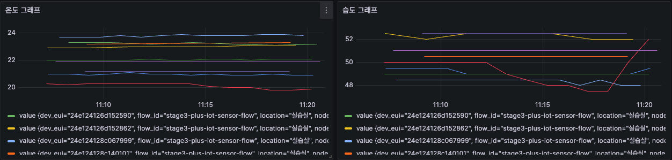
04
프로젝트 수행 경과
▶
모니터링 화면 기록
온도와 습도 값이 시간 축으로 저장·표시되는 결과 화면
기록 포인트 단순히 저장 코드만 작성한 것이 아니라, 실제 화면에서 시간별 센서값 그래프까지 확인했다.
데이터 흐름 센서 값 → Flow Engine → MetricsCollector → InfluxDB Writer → 시각화 화면으로 이어지는 흐름이 닫힌다.
확인 기준 temperature / humidity가 각각 그래프로 보이며, 여러 장치의 값이 같은 시간 축에 누적된다.
‹ 10 ›

Slide 11
04
프로젝트 수행 경과
▶
구현 파일 기준 정리
이번 기록에 사용한 파일과 책임
구분
파일
기록할 책임
CLI 운영
Stage3PlusCli / Stage3PlusCommandHandler
flow 배포·상태·시작·중지 명령 처리
설정
InfluxDbConfig
url / token / org / bucket / batch / retry 설정
전송
JdkInfluxHttpClient
InfluxDB v2 write API로 HTTP 전송
저장 버퍼
InfluxDbWriter / Status
memory buffer, batch flush, retry, dropped count 관리
포맷 변환
InfluxPoint
measurement / tag / field / timestamp를 line protocol로 변환
Exporter
MetricsInfluxExporter
node / wire / domain metrics를 Influx point로 변환
‹ 11 ›

Slide 12
05
자체 평가 의견
▶
최종 기록 · 프로젝트 산출물로 남길 핵심 내용
1. 운영 루프 CLI에서 flow JSON을 배포하고 시작하는 기본 운영 흐름을 만들었다.
2. 수집 구조 node / wire / domain metric을 내부에서 수집하고 exporter가 저장용 point로 변환한다.
3. 저장 구조 InfluxDB line protocol, batch writer, retry buffer로 실제 적재 흐름을 구성했다.
4. 결과 확인 CLI 실행 화면과 InfluxDB Data Explorer, 그래프 화면으로 데이터 흐름을 확인했다.
‹ 12 ›

